Slide 1
Chapter 2: Introduction to Operating Systems
อาจารย์ ดร.อรรถพล อดุลยศาสน์
คณะวิทยาศาสตร์เทคโนโลยี และการเกษตร
สาขาวิชาวิทยาการคอมพิวเตอร์

Slide 2
Outlines
Objectives and Functions
The Evolution
OS Services
User Interface
System Calls
OS Structure
System Boot

Slide 3
Outlines
Objectives and Functions
The Evolution
OS Services
User Interface
System Calls
OS Structure
System Boot

Slide 4
Duties of Operating System (OS)
จากหน้าที่ของ OS เป็นเสมือนตัวกลางคอยบริการผู้ใช้เพื่อเข้าถึงอุปกรณ์ต่าง ๆ ของคอมพิวเตอร์ด้วยการจัดสรรทรัพยากรฮาร์ดแวร์อย่างเหมาะสม
การบริการผู้ใช้โดยผ่าน application program หรือ user interface ในการจัดการฮาร์ดแวร์

Slide 5
Objectives of OS
ดังนั้น OS จึงมีวัตถุประสงค์ดังนี้
Convenience: เพื่อให้คอมพิวเตอร์ใช้งานง่ายและสะดวก
Efficiency: เพื่อให้การเข้าถึงและใช้งานทรัพยากรต่างๆในคอมพิวเตอร์ได้อย่างมีประสิทธิภาพ
Ability to evolve: เพื่อให้การพัฒนา ทดสอบ และนำ OS ที่ได้รับการปรับปรุงสู่การใช้งานได้สะดวก

Slide 6
Functions of OS (1)
OS มีหน้าที่ให้บริการดังนี้
Program development: OS มีเครื่องมือและบริการต่างๆเพื่อช่วยเหลือในการเขียนโปรแกรมเช่น editors หรือ debuggers สำหรับนักพัฒนาโปรแกรม
Program execution: OS มีหน้าที่จัดการงาน (task) ต่างๆให้กับผู้ใช้ โดยการจัดสรรทรัพยากร เรียงลำดับคำสั่งอย่างเหมาะสม นำคำสั่งและข้อมูลต่างๆมาประมวล
Access to I/O devices: OS มีหน้าที่เป็นตัวกลางสื่อสารกับอุปกรณ์ I/O ประเภทต่างๆที่มีรูปแบบแตกต่างกันให้นักพัฒนาโปรแกรมเข้าถึงได้ง่าย
Controlled access to files: OS มีหน้าที่เข้าถึงข้อมูลที่ถูกจัดเก็บอย่างมีระบบ และมีกลไกป้องกันข้อมูล

Slide 7
Functions of OS (2)
System access: ในกรณีของระบบที่มีการแชร์หรือระบบที่สามารถใช้งานได้จากที่อื่น OS มีหน้าที่ควบคุมการเข้าถึงของผู้ใช้ รักษาความปลอดภัยของระบบ และจำกัดทรัพยากรที่เหมาะสม
Error detection and response: โดยทั่วไป ข้อผิดพลาด (error) สามารถเกิดขึ้นได้จากความผิดพลาดของฮาร์ดแวร์ การคำนวนทางคณิตศาสตร์ การเข้าถึงตำแหน่งหน่วยความจำที่ไม่ได้รับอนุญาต ดังนั้น OS มีหน้าที่ในการตรวจตราการเกิดข้อผิดพลาด และตอบสนองอย่างเหมาะสมเช่นพยายามหยุดการทำงานของโปรแกรมที่เป็นสาเหตุ พยายามประมวลผลโปรแกรมใหม่ หรือเพียงรายงานให้ผู้ใช้งานทราบ
Accounting: OS มีหน้าที่ให้การเก็บรวบรวมสถิติการใช้งานทรัพยากร หรือจัดทำรายงาน เพื่อแสดงการใช้งาน

Slide 8
Outlines
Objectives and Functions
The Evolution
OS Services
User Interface
System Calls
OS Structure
System Boot

Slide 9
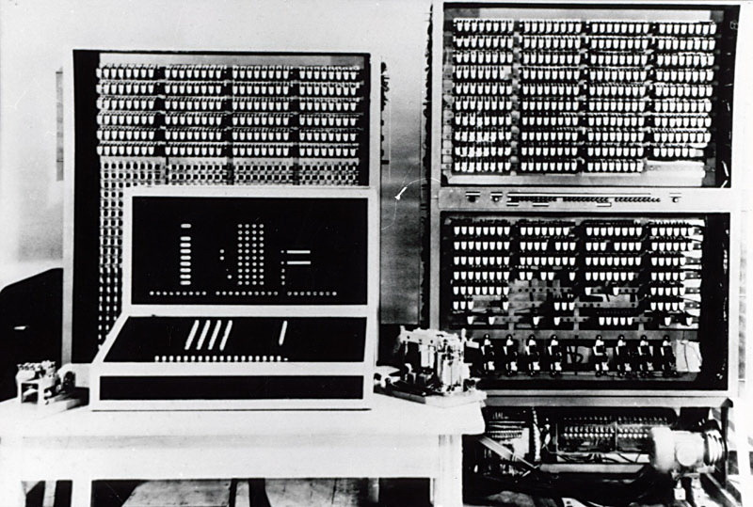
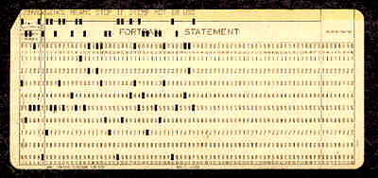
Early Generation
อยู่ในช่วงกลางปี 1940s – 1950s
เรียกว่ายุค Serial Processing
เป็นช่วงต้นที่เครื่องคอมพิวเตอร์ยังไม่มีระบบปฏิบัติการ การทำงานต้องใช้คนทุกขั้นตอน เช่นการนำบัตรเจาะรูเข้าสู่เครื่อง กดปุ่มให้อ่านบัตร ซึ่งจะเป็นชุดคำสั่งต่างๆให้คอมพิวเตอร์ทำงานที่ละขั้น การแสดงผลเป็นเพียงหลอดไฟ หรือพิมพ์ออกเครื่องพิมพ์
การทำงานที่ละขั้นจึงเป็นชื่อเรียก Serial processing
Zuse Z3 computer
บัตรเจาะรู

Slide 10
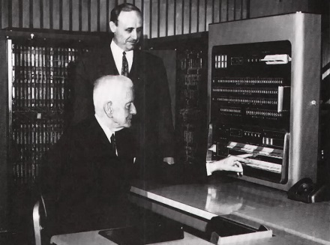
1st Generation
อยู่ในช่วงกลางปี 1950s – ต้น 1960s
เรียกว่ายุค Simple Batch Systems
IBM 701 เป็นเครื่องคอมพิวเตอร์เครื่องแรกๆที่มี OS ในลักษณะ batch system โดยผู้ปฏิบัติการ (operator) รวบรวมบัตรงานจากผู้ใช้(users) หลายๆงานเข้าด้วยกันเป็นกลุ่ม และงานที่รวบรวมจัดเรียง (batch of jobs) ถูกนำเข้างานทั้งหมดเข้าสู่เครื่องคอมพิวเตอร์เพื่อประมวลผล
OS ในยุคนี้เรียกว่า “monitor” ซึ่งทำหน้าที่อ่านคำสั่งและข้อมูลจาก batch มาประมวล
IBM 701

Slide 11
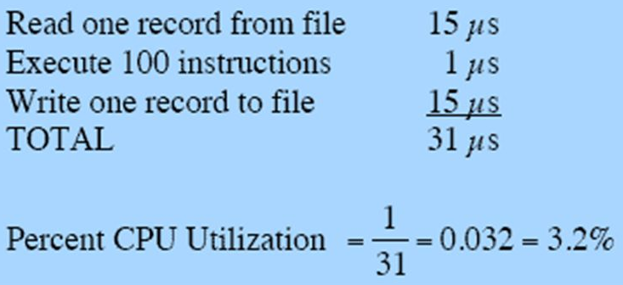
Problems founded in 1st Generation
โปรแกรมมีการทำงานตามลำดับ
CPU ใช้งานไม่มีประสิทธิภาพเนื่องจากมีช่วงว่างเยอะเนื่องจากต้องรอการทำงานส่วนอื่นๆให้เสร็จก่อน

Slide 12
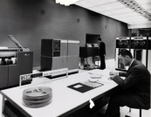
2nd Generation
อยู่ในช่วงต้นปี 1960s – กลาง 1960s
เรียกว่ายุค Multiprogrammed Batch Systems
เพื่อเพิ่มประสิทธิภาพของ CPU การออกแบบ OS ให้มีการทำงานพร้อมกันหลายโปรแกรมสลับกันไป โดยโหลดหลายโปรแกรมเข้าสู่หน่วยความจำ และแบ่งการใช้ทรัพยากรร่วมกัน
การทำงานลักษณะนี้เป็นที่รู้จักกันในชื่อ multitasking ซึ่งเป็นต้นแบบของการทำงาน OS ในยุคปัจจุบัน
IBM1401

Slide 13
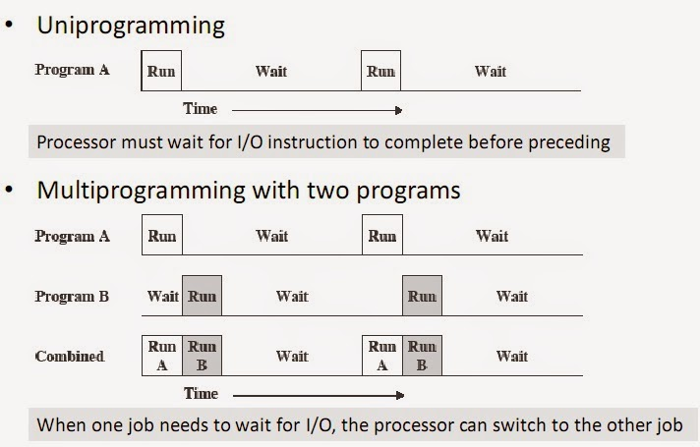
Multiprogramming Example
CPU เพิ่มประสิทธิภาพการทำงานโดยสลับการประมวลผลระหว่าง 2 โปรแกรม โดยอาศัยช่วงเวลารอให้ส่วนอื่นทำงานยังไม่เสร็จ

Slide 14
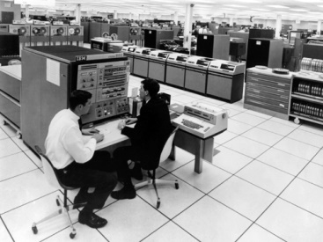
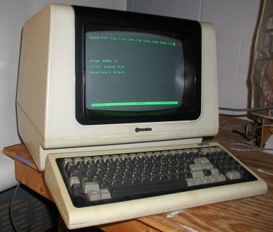
3rd Generation
อยู่ในช่วงกลางปี 1960s – ปลาย 1960s
เรียกว่ายุค Time-Sharing System
OS ในยุคนี้มีการออกแบบให้ตอบสนองต่อการทำงานของผู้ใช้หลายๆคน
ผู้ใช้จะสั่งการให้คอมพิวเตอร์ทำงานผ่านอุปกรณ์ terminal
โดย OS จะทำการตอบสนองต่อผู้ใช้เปรียบเสมือนทำงานในเวลาเดียวกัน
IBM360
terminal

Slide 15
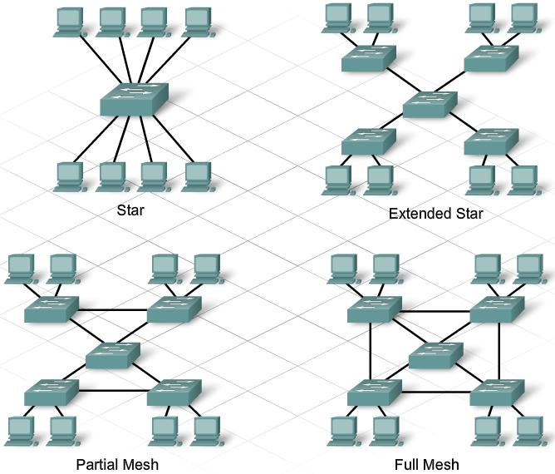
4th Generation
อยู่ในช่วงปลายปี 1960s – ปัจจุบัน
เรียกว่ายุค Computer Networking
OS สามารถรองรับการต่อเชื่อมคอมพิวเตอร์โยงใย สามารถแบ่งปันทรัพยากรระหว่างเครื่องได้

Slide 16
Outlines
Objectives and Functions
The Evolution
OS Services
User Interface
System Calls
OS Structure
System Boot

Slide 17
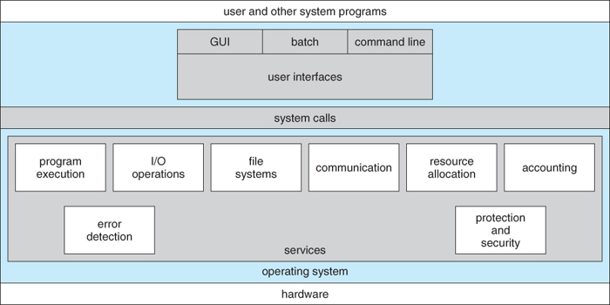
Operating-System Services
OS ให้บริการสภาพแวดล้อมต่างๆที่จำเป็นแก่ผู้ใช้ในการเข้าใช้ทรัพยากร และบริการโปรแกรมให้สามารถประมวลผลได้อย่างมีประสิทธิภาพ
S. Abraham, G. Peter, G. Greg, “Operating System Concepts,” WileyPlus, 2010

Slide 18
User Interface
User interface (UI) คือส่วนเชื่อมประสานกับผู้ใช้
OS ทุกประเภทมีบริการนี้แก่ผู้ใช้ในรูปแบบที่แตกต่างกันเช่น Graphical User Interface (GUI), Command-Line Interface (CLI) หรือ Batch Interface
UI เป็นช่องทางให้ผู้ใช้ได้เข้าถึงอุปกรณ์ฮาร์ดแวร์ หรือโปรแกรมต่างๆทั้งโปรแกรมประยุกต์ และโปรแกรมระบบ

Slide 19
Program Execution
เป็นส่วนที่ทำหน้าที่โหลด (load) เนื้อโปรแกรมเข้าสู่หน่วยความจำ
ทำการประมวลผล
และทำการหยุดการทำงานของโปรแกรม ไม่ว่าเป็นการหยุดเพราะเสร็จสิ้นกระบวนการ หรือหยุดเพราะเกิดข้อผิดพลาด

Slide 20
I/O Operations
เป็นส่วนที่ให้บริการเข้าถึงอุปกรณ์ I/O
เป็นตัวกลางให้แก่ผู้ใช้สั่งงานอุปกรณ์ I/O ได้ ซึ่งอุปกรณ์ต่างๆมีสัญญาณควบคุมในแต่ละอุปกรณ์ แต่ละยี่ห้อแตกต่างกัน

Slide 21
File System
เป็นส่วนที่ให้บริการเข้าถึงไฟล์ต่างๆในระบบคอมพิวเตอร์
ทำหน้าที่จัดการไฟล์ให้อยู่ในโครงสร้างที่เข้าถึงได้รวดเร็ว สามารถเขียน อ่าน หรือลบ
ทำหน้าที่จัดแบ่งไดเร็กทอรี่ให้แก่ไฟล์
ทำหน้าที่รักษาความปลอดภัยให้แก่ข้อมูลในไฟล์จากการเข้าถึงของผู้ใช้ที่ไม่มีสิทธิ

Slide 22
Communication
เป็นส่วนที่ให้บริการสื่อสาร แลกเปลี่ยนข้อมูลซี่งอาจเกิดขึ้นระหว่าง processes ในคอมพิวเตอร์เดียวกัน หรือเป็นการแลกเปลี่ยนข้อมูลระหว่างระบบคอมพิวเตอร์
การสื่อสารอาจกระทำผ่าน การแชร์ หรือการส่งข้อมูลไปให้ยังปลายทางก็ได้

Slide 23
Error Detection
OS มีบริการตรวจสอบเฝ้าระวังการเกิดข้อผิดพลาดใดๆที่อาจเกิดขึ้น
ซึ่งความผิดพลาดเกิดขึ้นจากหลายสาเหตุเช่นจากอุปกรณ์ I/O หรือ จาก memory ทั้งนี้ OS มีการตอบสนองที่เหมาะสม
OS ยังมีส่วนช่วยให้ผู้ใช้สามารถแก้ไขข้อผิดพลาดต่างๆได้อย่างมีประสิทธิภาพเช่นเครื่องมือการตรวจสอบหน่วยความจำว่ามีจุดเสียหรือไม่

Slide 24
Resource Allocation
เป็นส่วนการจัดสรรทรัพยากรให้แก่ผู้ใช้ซึ่งเข้าใช้งานหลายๆคน
หรือเป็นการจัดสรรทรัพยากรให้แก่การทำงานหลายๆงานพร้อมกัน
ส่วนนี้ยังรวมถึงการจัดตารางการทำงานของ CPU ให้มีประสิทธิภาพสูงสุดด้วย

Slide 25
Accounting
เป็นการบริการให้แก่ผู้ดูแลระบบ สามารถบันทึกปริมาณการใช้ทรัพยากรของผู้ใช้
เช่นการใช้งานอินเทอร์เน็ต หรือการใช้เนื้อที่เก็บข้อมูล ทั้งนี้เพื่อเป็นการคิดค่าใช้จ่าย
นอกจากนี้ยังมีประโยชน์ในจัดทำรายงานสถิติ เพื่อวางแผนพัฒนาระบบในอนาคต

Slide 26
Protection and Security
เป็นการบริการด้านความปลอดภัย โดยเฉพาะความปลอดภัยของข้อมูล
การใช้งานในปัจจุบัน ผู้ใช้หลายคนอาจเข้ามาร่วมใช้ทรัพยากร มีการเก็บบันทึกข้อมูลซึ่งผู้อื่นไม่มีสิทธิเข้าถึงได้
ดังนั้นการป้องกัน ควบคุมสิทธิ์การใช้งานทรัพยากรจึงเป็นหน้าทีของ OS

Slide 27
Outlines
Objectives and Functions
The Evolution
OS Services
User Interface
System Calls
OS Structure
System Boot

Slide 28
User Operating-System Interface
Command-Line Interface (CLI) :
ผู้ใช้สามารถสั่งการคอมพิวเตอร์ผ่านการพิมพ์คำสั่งใน shell เช่น ms-dos หรือ C shell
ชุดคำสั่งอาจอยู่ในลักษณะรหัส หรือคำสั่งในรูปแบบเฉพาะเช่น rm file.txt
คอมพิวเตอร์จะทำการประมวลคำสั่งทีละคำสั่งตามที่ผู้ใช้งานสั่งการ
Graphical User Interface (GUI) :
เป็นส่วนประสานที่อำนวยความสะดวกให้แก่ผู้ใช้โดยไม่ต้องจดจำคำสั่งต่างๆอย่าง CLI
การสั่งการผ่านเมนูให้เลือก และมีการจัดหมวดหมู่ไว้อย่างมีระบบ
GUI แรกเป็นของ Xerox พัฒนาขึ้นเมื่อปี 1970s จากนั้น Apple พัฒนาในปี 1980s และ Window version 1.0 พัฒนาขึ้นมาใช้ควบคู่กับ MS-DOS ที่เป็น CLI

Slide 29
Outlines
Objectives and Functions
The Evolution
OS Services
User Interface
System Calls
OS Structure
System Boot

Slide 30
System Calls
System calls คือ ชุดโปรแกรมที่ OS จัดเตรียมไว้บริการให้ผู้ใช้ ในการเข้าถึงฮาร์ดแวร์ต่างๆ
โดยทั่วไปถูกพัฒนาด้วยภาษา C/C++
การเรียกใช้งานจะกระทำผ่าน Application Programming Interface (API)
Win32 APIs for Windows, POSIX APIs for UNIX and Linux, Java API for Java Virtual Machine

Slide 31
Example of System Calls
ปฏิบัติการทำสำเนาไฟล์ มีขั้นตอนดังนี้
1 เปิด command prompt ใน administrator mode → cmd (right click)
2 สร้างโฟรเดอร์ Test → C:\Users> md Test
3 สร้างไฟล์และใส่ข้อความในไฟล์ src.txt →
C:\Users\Test> echo Welcome to OS > src.txt
4 สำเนาไฟล์ src.txt ไป dst.txt → C:\Users\Test> copy src.txt dst.txt

Slide 32
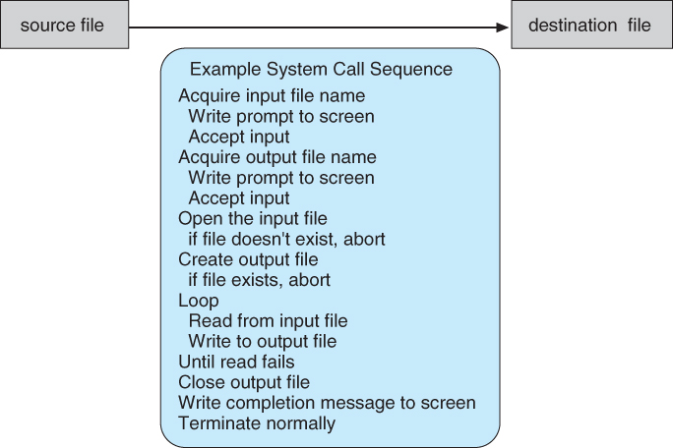
Example of System Calls

Slide 33
Application Programming Interface (API)
นักพัฒนาโปรแกรม (programmer) จะใช้งานฮาร์ดแวร์คอมพิวเตอร์ได้ต้องเรียกใช้ system calls ผ่านช่องทางของ APIs ที่ OS จัดเตรียมไว้ให้
เหตุที่ไม่เรียกใช้ system calls ตรงๆคือ programmer มีความสะดวกในการเรียกใช้ ลดความยุ่งยากในการทำความเข้าใจการทำงานในรายละเอียดของ system calls และยังสามารถใช้ได้กับทุกๆ OS ที่มี API เหมือนกัน
ดังนั้น APIs จึงทำหน้าที่จุดเชื่อมต่อระหว่างโปรแกรมกับ system calls ซึ่งอยู่ในส่วนที่เรียกว่า OS kernel

Slide 34
Example of API

Slide 35
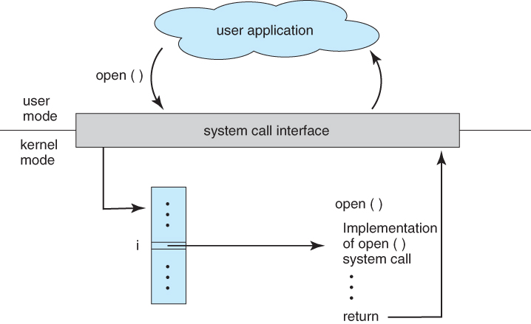
Relationship between API & System Call

Slide 36
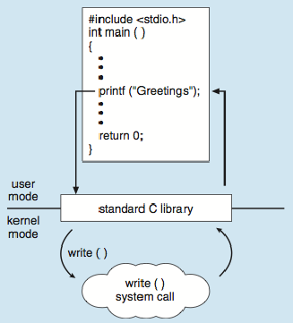
Example of C Library

Slide 37
Types of System Calls
Process Control: เป็น system calls ที่มีเป้าหมายในการควบคุม process ต่างๆเช่น load-execute ใช้เมื่อต้องการประมวลผล, end-abort เมื่อพบการสิ้นสุดการทำงานหรือพบข้อผิดพลาด เป็นต้น
File Management: เป็น system calls สำหรับจัดการกับ file เช่น create-delete ใช้เมื่อต้องการสร้างหรือลบไฟล์, open-close ใช้เมื่อต้องการเปิดหรือปิดไฟล์ เป็นต้น
Device management: เป็น system calls สำหรับจัดการทรัพยากรของคอมพิวเตอร์ฮาร์ดแวร์เช่น read-write อุปกรณ์ฮาร์ดดิสก์, request-release ซึ่งเป็นการจองหรือปล่อยพื้นที่ memory
Communication: เป็น system calls จัดการกับการสื่อสารซึ่งมี 2 รูปแบบคือ sharing และ passing models

Slide 38
Outlines
Objectives and Functions
The Evolution
OS Services
User Interface
System Calls
OS Structure
System Boot

Slide 39
Operating-System Structure
OS ถึอเป็นระบบที่มีขนาดใหญ่และการทำงานซับซ้อน ดังนั้นการออกแบบ OS ให้มีประสิทธิภาพจึงต้องมีการกำหนดหน้าที่อย่างเป็นสัดส่วน เพื่อให้แต่ละส่วนทำงานสอดประสานกันอย่างดี โครงสร้างของระบบปฏิบัติการ (OS Structure) จึงเป็นเรื่องสำคัญที่ต้องทำความเข้าใจ ซึ่งมีรูปแบบดังต่อไปนี้
Simple Structure
Layered Structure
Microkernels
Modules

Slide 40
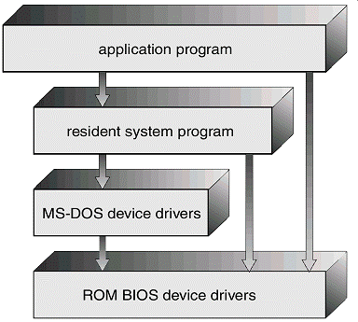
Simple Structure (1)
OS ที่มีโครงสร้างเป็นแบบ simple structure คือ MS-Dos ซึ่งได้รับความนิยมมากในอดีตก่อนหน้าระบบปฏิบัติการ Windows
MS-Dos ถูกพัฒนาขึ้นโดยไม่ได้จัดแบ่ง ลำดับการทำงานของแต่ละส่วนไว้ให้ชัดเจน
Application program จึงสามารถเข้าถึง ฮาร์แวร์โดยไม่ต้องผ่าน system kernel
ตัวอย่างเช่น application program บน MS-Dos สามารถเข้าถึงอุปกรณ์แสดงผล บนจอภาพหรือเข้าถึง disk drives ได้โดยตรง
ซึ่งถือว่าเป็นช่องโหว่ที่อาจถูกโจมตีได้

Slide 41
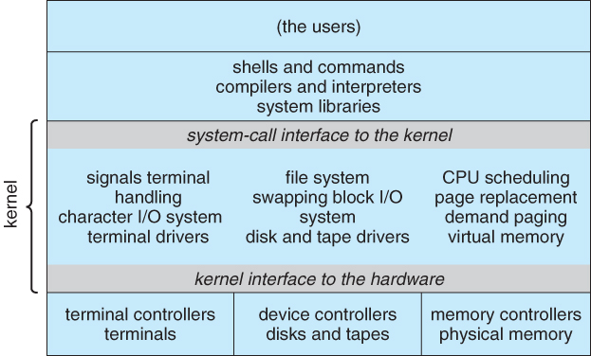
Simple Structure (2)
Original UNIX OS มีโครงสร้างอย่างง่ายเช่นกัน โดยแบ่งเป็น 2 ส่วนหลักคือ kernel และ system programs
kernel ทำหน้าที่จัดการทรัพยากรทุกอย่างในคอมพิวเตอร์โดยมีช่องทางติดต่อ ผู้ใช้ผ่าน system-call interface
kernel ยังทำหน้าที่ ติดต่อกับฮาร์ดแวร์
ทำให้การพัฒนา และดูแลทำได้ยาก เนื่องจากความซับซ้อน ใน kernel

Slide 42
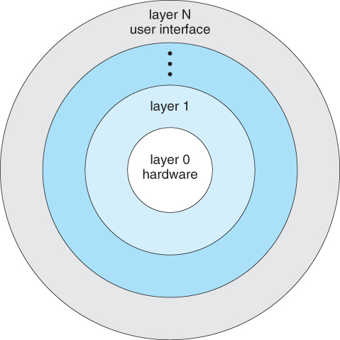
Layered Structure
OS ถูกแบ่งการทำงานเป็นชั้น หลายๆชั้น โดยแต่ละชั้นมีหน้าที่ชัดเจน จากชั้นในสุด (layer 0) คือฮาร์ดแวร์ และสูงสุด (layer N) คือผู้ใช้
ตัวอย่างการแยกชั้นเช่น ชั้น CPU scheduling, ชั้น memory management เป็นต้น
หลักการทำงานคือชั้นบนเป็นผู้เรียกใช้ ใช้งานชั้นที่ต่ำกว่าโดยไม่สนใจว่า ชั้นอื่นจะทำงานอย่างไร
ข้อดีคือรายละเอียดการทำงานของ แต่ละชั้นถูกปกปิด จึงมีความปลดภัยสูง
แต่ไม่มีประสิทธิภาพเนื่องจากผ่านหลายชั้น

Slide 43
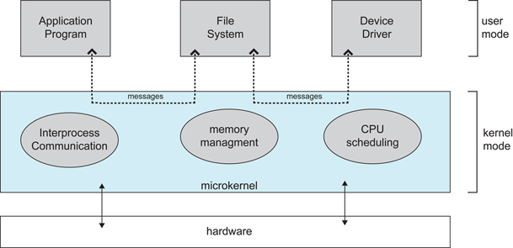
Microkernels
หลักการคือพยายามลดส่วนที่ไม่จำเป็นออกจาก kernel แต่ให้ย้ายไปเป็นส่วนของ user หรือ service แทน
kernel จึงเป็นส่วน memory management กับ CPU scheduling
ความปลอดภัยเพิ่มขั้นเนื่องจาก service ส่วนใหญ่อยู่ใน user mode
การขยายระบบ ทำได้ง่ายเนื่องจาก ขยายเพียง service โดยไม่ต้องแก้ไข kernel
ส่วนสำคัญคือ massage passing

Slide 44
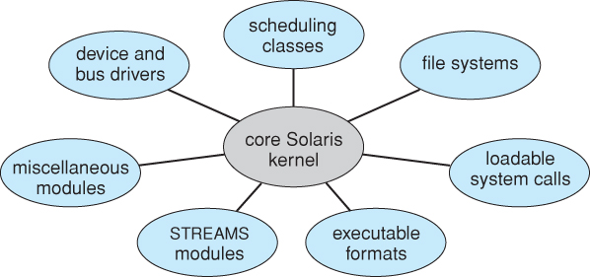
Modules
โครงสร้าง OS จัดแบ่ง kernel เป็น modules หรือเรียกว่า Objected-oriented ซึ่งนับว่าเป็นโครงสร้างที่ดีที่สุดในปัจจุบัน
OS ที่ออกแบบด้วยโครงสร้างนี้คือ Solaris, Linux and Mac OS X
โครงสร้างมี core kernel เป็นแกนหลัก และมี modular kernel เป็น loadable module ซึ่งมีหน้าที่ทำงานเฉพาะตัว

Slide 45
Outlines
Objectives and Functions
The Evolution
OS Services
User Interface
System Calls
OS Structure
System Boot

Slide 46
System Boot
เมื่อ OS ถูกติดตั้งสู่เครื่องคอมพิวเตอร์แล้ว คำถามคือเมื่อเราเปิดการทำงานของเครื่องพิวเตอร์แล้ว OS จะเริ่มทำงานอย่างไร ?
กระบวนการเริ่มต้นของคอมพิวเตอร์ โดยการโหลด kernel เรียกว่า “booting the system”
Bootstrap program คือชุดคำสั่งขนาดเล็กที่ถูกโหลดเข้าสู่หน่วยความจำและประมวลเป็นลำดับแรก ซึ่งผลการประมวลจะทำให้คอมพิวเตอร์สามารถโหลด kernel ของ OS ที่มีความซับซ้อนตามมาได้
ตำแหน่งของ bootstrap อยู่ที่ initial bootstrap ซึ่งเป็นตำแหน่งที่ระบุไว้ใน หน่วยความจำ ROM
Bootstrap program ทำหน้าที่ตรวจสอบความพร้อมของฮาร์ดแวร์ หากพบว่าฮาร์ดแวร์พร้อมก็จะเข้าสู่การ system boot ต่อไป

Slide 47
Self Study
ให้นักศึกษาค้นคว้าและทำรายงานกลุ่ม โดยมีรายละเอียดดังนี้
เลือกระบบปฏิบัติการ 1 ระบบ
วิวัฒนาการของระบบปฏิบัติการ
โครงสร้างของระบบปฏิบัติการ
ลักษณะการ Boot up ของระบบปฏิบัติการ โดยมีรายละเอียดลำดับการทำงาน ไฟล์ที่เกี่ยวข้อง

